Slide 1
Decentralize your Internet
Notes:
ToDo Hübsch

Slide 2
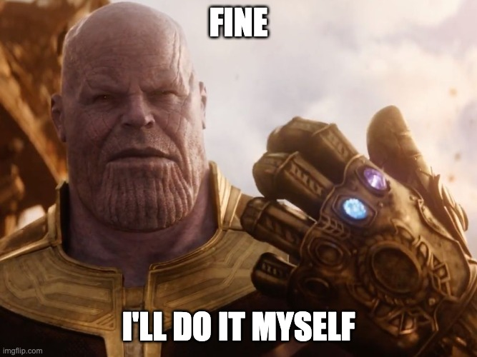
AGB
1. Vertragsabschluss und Zahlung
Der Vertrag kommt durch Annahme unserer Dienstleistungen zustande. Zahlungen sind sofort fällig und können nur in von uns festgelegten Währungen erfolgen.
2. Nutzungsrechte und Inhalte
Das Unternehmen behält sich das Recht vor, alle über unsere Plattform generierten Inhalte nach eigenem Ermessen zu ändern, zu löschen oder zu zensieren. Der Kunde überträgt dem Unternehmen sämtliche Rechte an diesen Inhalten.
3. Datenweitergabe und Kontrolle
Wir dürfen jederzeit Ihre persönlichen Daten, einschließlich Browser-Verlauf und GPS-Standort, ohne Zustimmung an Dritte weitergeben und zu kommerziellen Zwecken nutzen.
4. Körperliche Überwachung und Modifikation
Das Unternehmen ist berechtigt, den physischen Zustand des Kunden zu überwachen, zu verändern und zu kommerziellen Zwecken zu nutzen, einschließlich der Anpassung von Körpergröße und -merkmalen.
5. Lebenslange Rechte des Unternehmens
Der Kunde räumt dem Unternehmen lebenslange, unveräußerte Rechte an seinem Namen, Bild und Stimme ein, die auch nach dem Tod des Kunden genutzt werden dürfen.
6. Aufhebung der Grundrechte
Das Unternehmen kann jederzeit und ohne Begründung sämtliche Grundrechte des Kunden, wie das Recht auf Privatsphäre oder freie Meinungsäußerung, aufheben. Jegliche Widerstände gegen diese Klauseln gelten als Zustimmung.

Slide 3
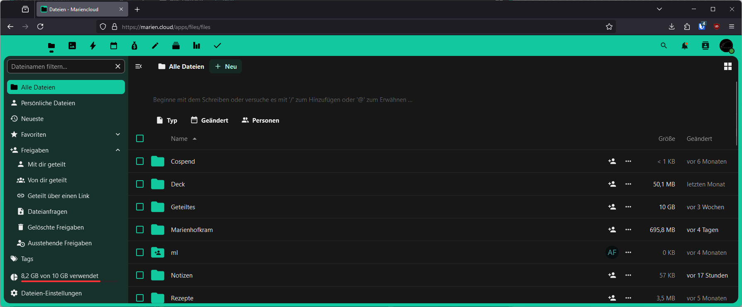
Ziel
Notes:
ToDo Ersetzen mit 38c3.fun

Slide 4
Nextcloud Features

Slide 5




Systemlandschaft
Ubuntu
Jenkins
Docker
Nextcloud
Notes:
ToDo Hübsch

